Slide 1

Pro Git: Her Şey Git Hakkında
Git'in temellerini öğrenin ve versiyon kontrolünde ustalaşın. Başlangıçtan ileri seviyeye kadar kapsamlı rehber.

Slide 2
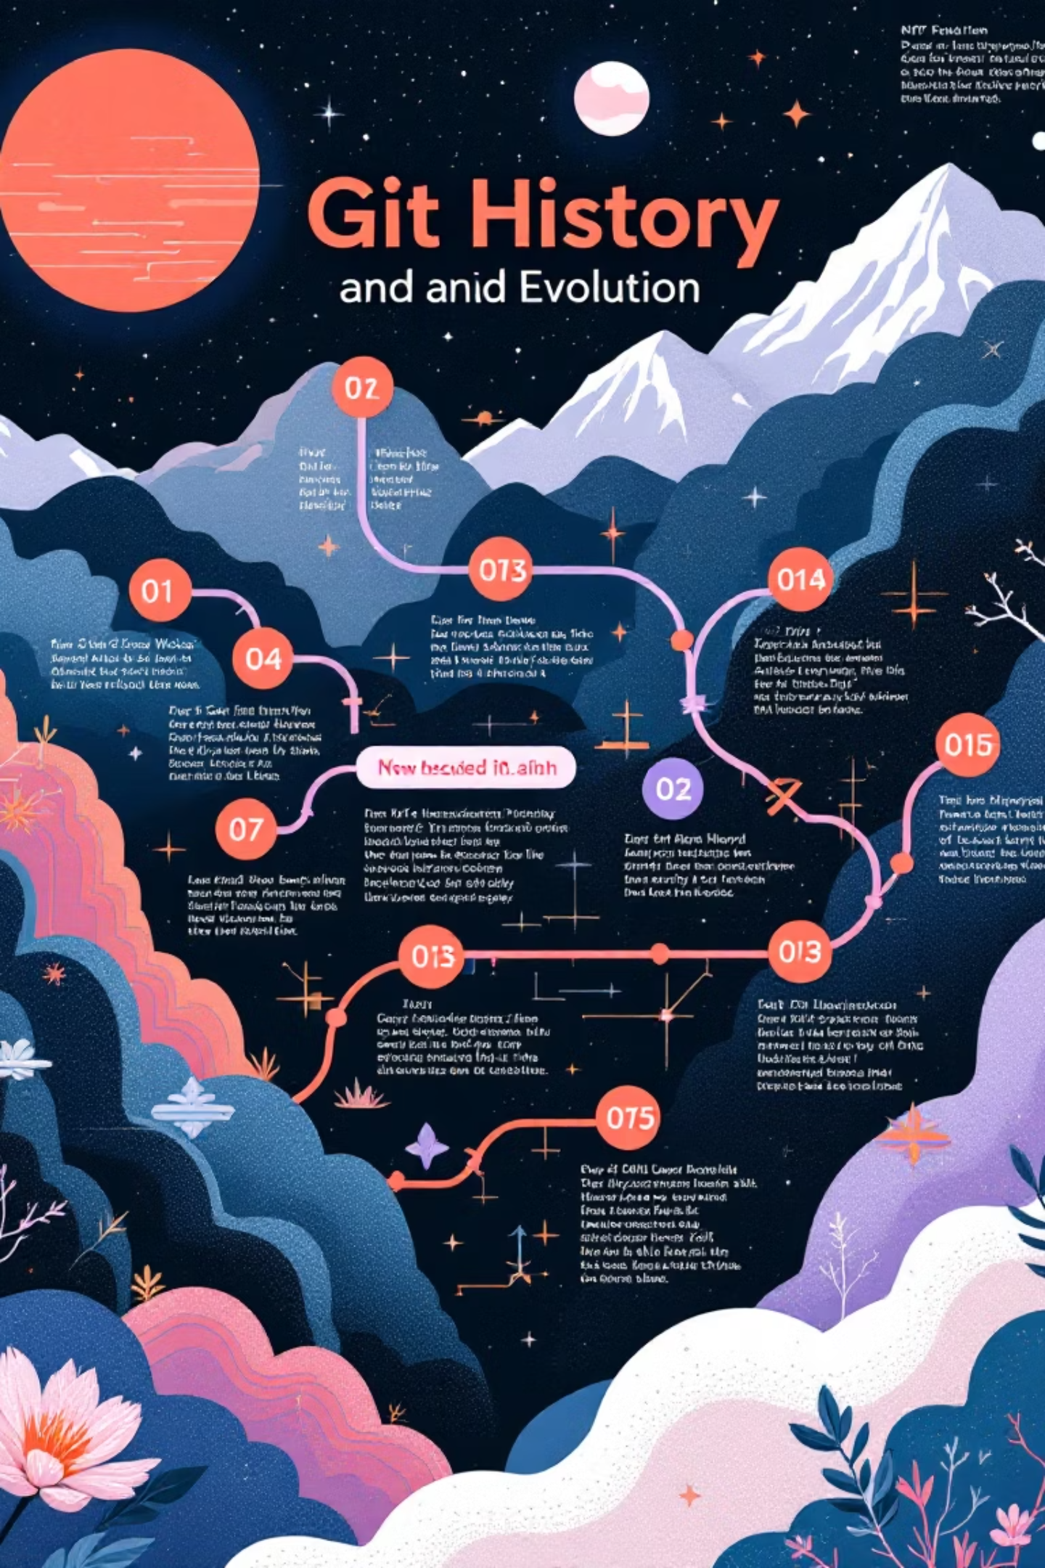
BÖLÜM 1
Git'e Başlarken
Versiyon Kontrolü
Git'in Tarihi
Dosya değişikliklerini kaydedin ve geçmiş versiyonlara geri dönün.
2005'te Linux kernel geliştirme için Linus Torvalds tarafından yaratıldı.
Neden Git?
Hızlı, dağıtık yapı, güçlü dallanma ve birleştirme özellikleri.

Slide 3
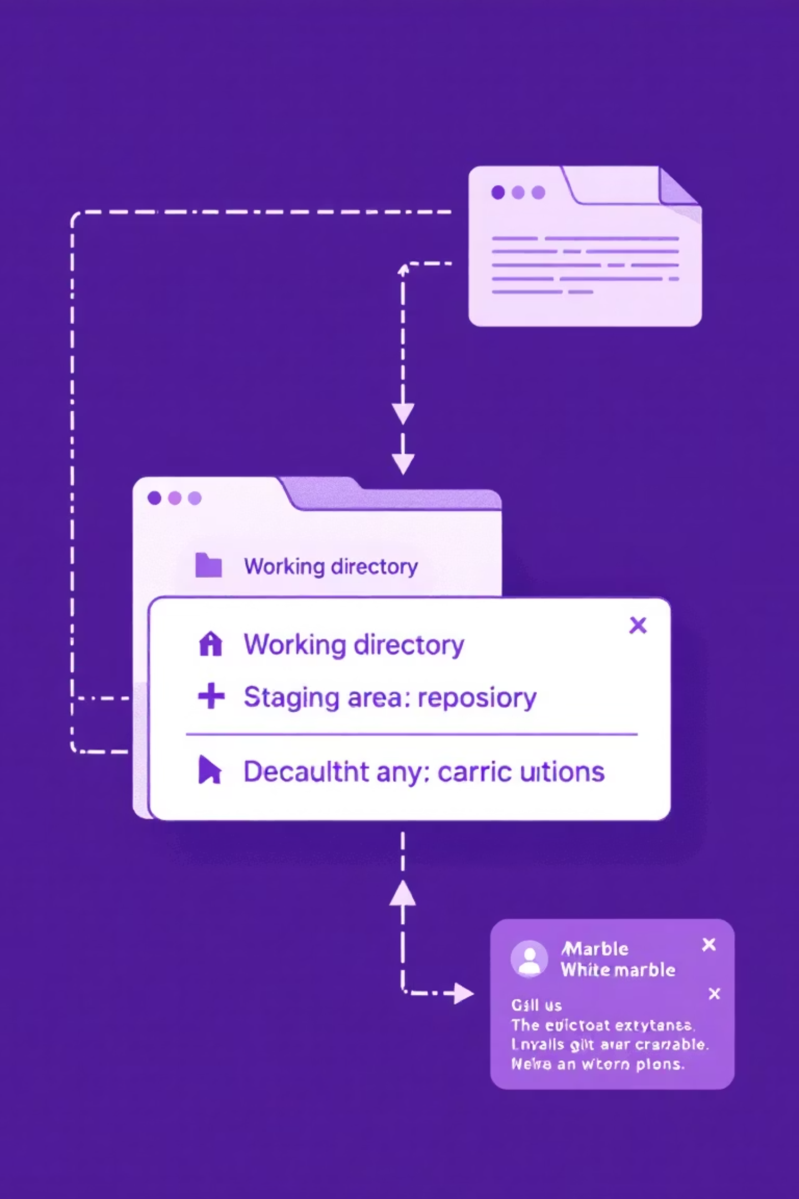
Git Nasıl Çalışır?
Anlık Görüntüler
Veri Bütünlüğü
Git, değişiklikleri değil, dosyaların tam anlık görüntülerini saklar. Her commit, projenizin o andaki durumunun bir fotoğrafıdır.
Her şey SHA-1 hash ile kontrol edilir. Git olmadan hiçbir şey değiştirilemez veya bozulamaz.
Üç Durum
Yerel İşlemler
Dosyalar üç durumda olabilir: modified (değiştirilmiş), staged (hazırlanmış), committed (kaydedilmiş).
Çoğu işlem yerel olarak gerçekleşir - ağ bağlantısı gerekmez. Tüm geçmiş yerel diskinizde bulunur.

Slide 4
Git Kurulumu ve Yapılandırma
01
02
Kurulum
Kimlik Ayarları
Linux'ta apt/dnf, macOS'ta Homebrew, Windows'ta Git for Windows kullanın.
Kullanıcı adı ve e-posta adresinizi git config ile ayarlayın.
03
04
Editör Seçimi
Ayarları Kontrol
Varsayılan metin editörünüzü core.editor ile belirleyin.
git config --list ile tüm yapılandırmalarınızı görüntüleyin.

Slide 5
BÖLÜM 2
Git Temelleri
Repository Oluşturma
Değişiklikleri Kaydetme
Geçmişi Görüntüleme
git init ile yeni repo veya git clone ile mevcut repo kopyası oluşturun.
git add ile dosyaları hazırlayın, git commit ile değişiklikleri kaydedin.
git log ile commit geçmişini inceleyin ve değişiklikleri takip edin.

Slide 6
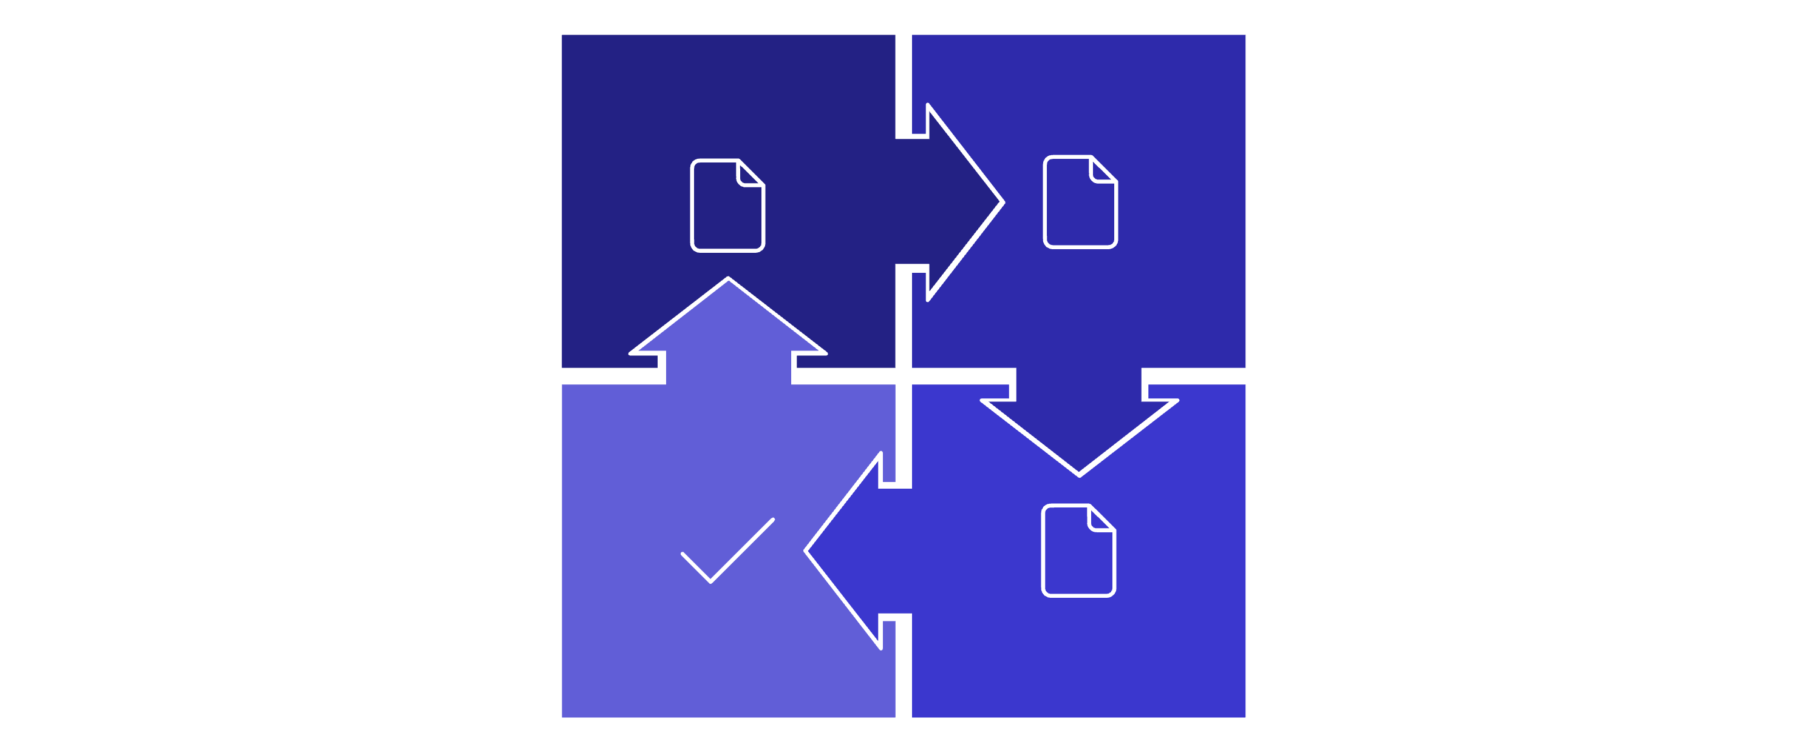

Dosya Durumları ve İşlemler
Untracked
Unmodified
Staged
Modified
Durum Kontrolü
Değişiklikleri İnceleme
git status ile hangi dosyaların değiştirildiğini, hazırlandığını veya izlenmediğini görün.
git diff ile hazırlanmamış değişiklikleri, git diff --staged ile hazırlanmış değişiklikleri görüntüleyin.

Slide 7




Uzak Repository'lerle Çalışma
Remote Ekleme
git remote add ile yeni uzak repository bağlantısı ekleyin.
Fetch & Pull
git fetch ile veri çekin, git pull ile çekip birleştirin.
Push
git push ile yerel değişikliklerinizi uzak repository'ye gönderin.

Slide 8




BÖLÜM 3
Git Dallanma (Branching)
Dal Oluşturma
Birleştirme
git branch ile yeni dal oluşturun, git checkout ile dallar arası geçiş yapın.
git merge ile dalları birleştirin. Fast-forward veya three-way merge otomatik olarak seçilir.
Çakışma Çözümü
Birleştirme çakışmalarını manuel olarak çözün ve git add ile işaretleyin.

Slide 9
Dallanma İş Akışları
Master/Main Branch
1
Kararlı, production-ready kod. Sadece test edilmiş değişiklikler buraya gelir.
2
Develop Branch
Aktif geliştirme dalı. Yeni özellikler burada test edilir ve kararlı hale gelince master'a birleştirilir.
Feature Branches
3
Kısa ömürlü dallar. Her özellik için ayrı dal oluşturun, tamamlandığında develop'a birleştirin.
4
Hotfix Branches
Acil düzeltmeler için. Master'dan dallanır, düzeltme sonrası hem master hem develop'a birleştirilir.

Slide 10

Git'te Ustalaşın
3
10+
100%
Temel Komut
İleri Seviye
Yerel Kontrol
add, commit, push - günlük kullanım için yeterli
rebase, cherry-pick, stash - güçlü özellikler
Tüm geçmiş ve dallar yerel makinenizde
Önemli Noktalar
Kaynaklar
Sık commit yapın
Pro Git kitabı (git-scm.com)
Anlamlı commit mesajları yazın
GitHub Learning Lab
Git komut referansı
Dalları sık kullanın
Topluluk forumları
Düzenli olarak push edin

